Slide 1
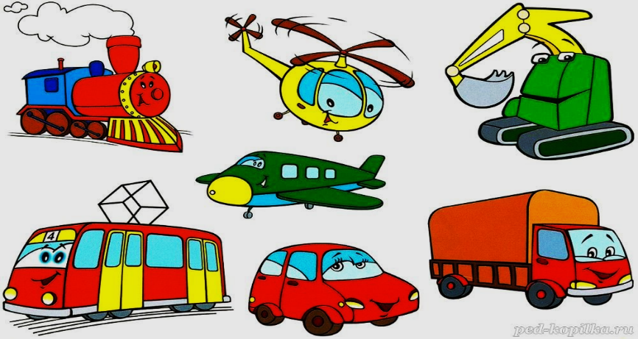
ПРЕЗЕНТАЦИЯ для детей среднего дошкольного возраста «ТРАНСПОРТ»
Муниципальное дошкольное общеобразовательное учреждение
Центр образования «Открытие» (МОУ ЦО «Открытие»)
Разработала воспитатель
Китаева И. А.
г. Комсомольск – на – Амуре
2024 г.

Slide 2
Наземный

Slide 3
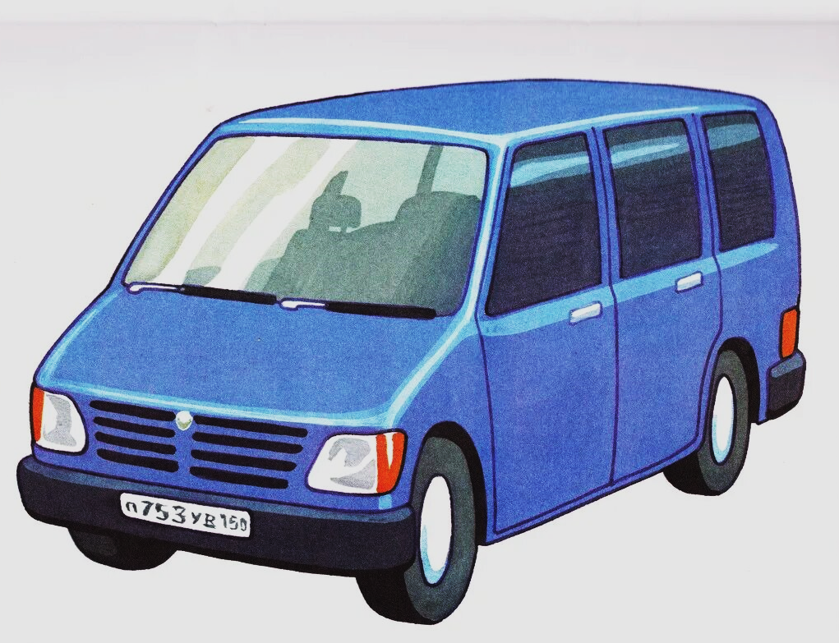
Легковой автомобиль

Slide 4
Грузовой автомобиль

Slide 5
автобус

Slide 6
поезд

Slide 7
воздушный
транспорт

Slide 8
самолет

Slide 9
воздушный
вертолет

Slide 10
Космический транспорт

Slide 11
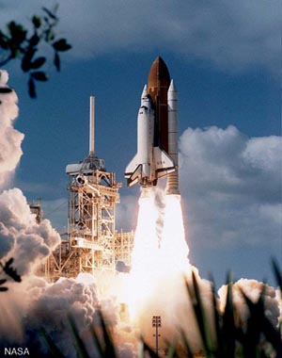
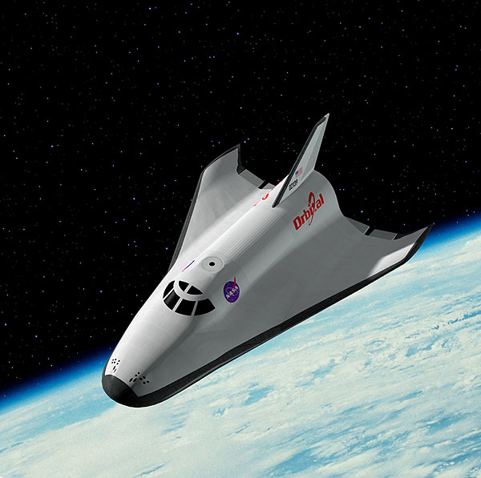
Ракета Шатл

Slide 12
Водный транспорт

Slide 13
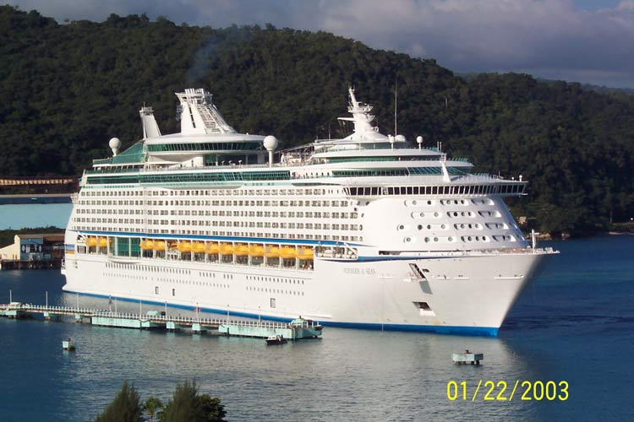
корабль

Slide 14
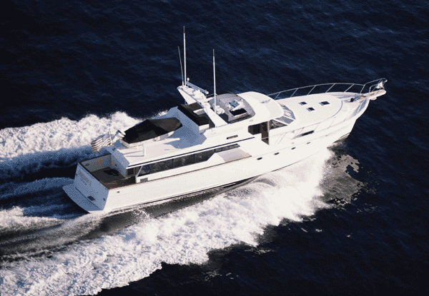
катер

Slide 15
лодка

Slide 16
Специальный транспорт

Slide 17
Пожарная машина

Slide 18
Скорая помощь

Slide 19
экскаватор

Slide 20
бульдозер

Slide 21
самосвал

Slide 22
бетономешалка

